Slide 1
Вступительное слово директора ГАОУДО «ЦСДЮШШОР им.Р.Г.Нежметдинова»,
Сайфутдинов Наркиз Аминович

Slide 2
О начале нового 2015/2016 учебного года
зам. директора по УСЧ
Дмитрий Львович Цинман

Slide 3
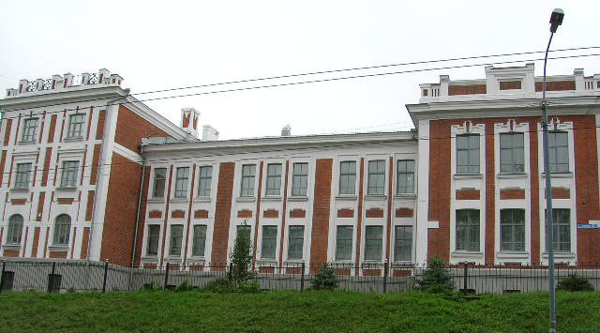
ЦСДЮШШОР им.Р.Г.Нежметдинова второй год подряд стала бронзовым призёром Республиканского смотра-конкурса «На лучшую постановку учебно-воспитательной работы в 2014 году среди ДЮСШ И СДЮСШОР».

Slide 4
Приказом (№108-нг от 03.08.2015 г.)
министра спорта РФ В.Л.Мутко
Раилю Махмутову и Азату Шарафиеву
присвоено звание «Мастер спорта России»
Поздравляем!

Slide 5
Наиболее важные моменты:
1.Состоялся переход на обучение по предпрофессиональным программам (от ГНП до ГСС) и программам спортивной подготовки (от ГНП до ВСМ)

Slide 6
Основные отличия программ
1.1 Группы с программами спортивной подготовки может вести только тренер с высшим профильным образованием
1.2 В группах с предпрофессиональными программами обучение ведется только до 18-летнего возраста

Slide 7
Количество тренеров по комплектованию
Шахматы | 25
Шашки | 9
Го | 5
ВСЕГО | 39
Количество обучающихся по бюджету – 918

Slide 8
3. СЕГОДНЯ ВСЕМ ТРЕНЕРАМ НЕОБХОДИМО СДАТЬ СПИСКИ УЧАЩИХСЯ С РАСПИСАНИЕМ ЗАНЯТИЙ И ПОЛУЧИТЬ ЖУРНАЛЫ

Slide 9
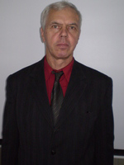
Об итогах первенства мира в Болгарии и проведении этапа Кубка Мира в Казани по русским шашкам
Старший тренер Ф.Х.Шайдуллов

Slide 10
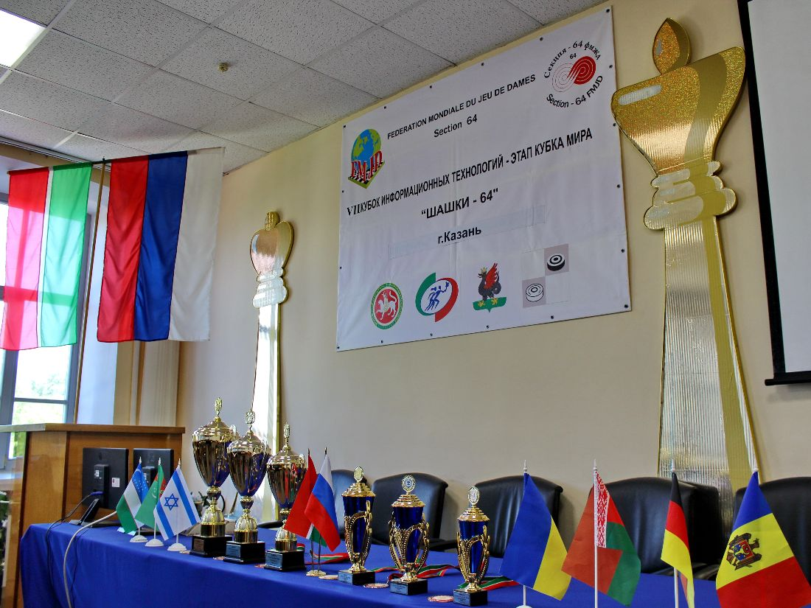
VII «Кубок информационных технологий» - этап Кубка мира по русским шашкам
г.Казань, 27 июня – 2 июля 2015 года

Slide 11
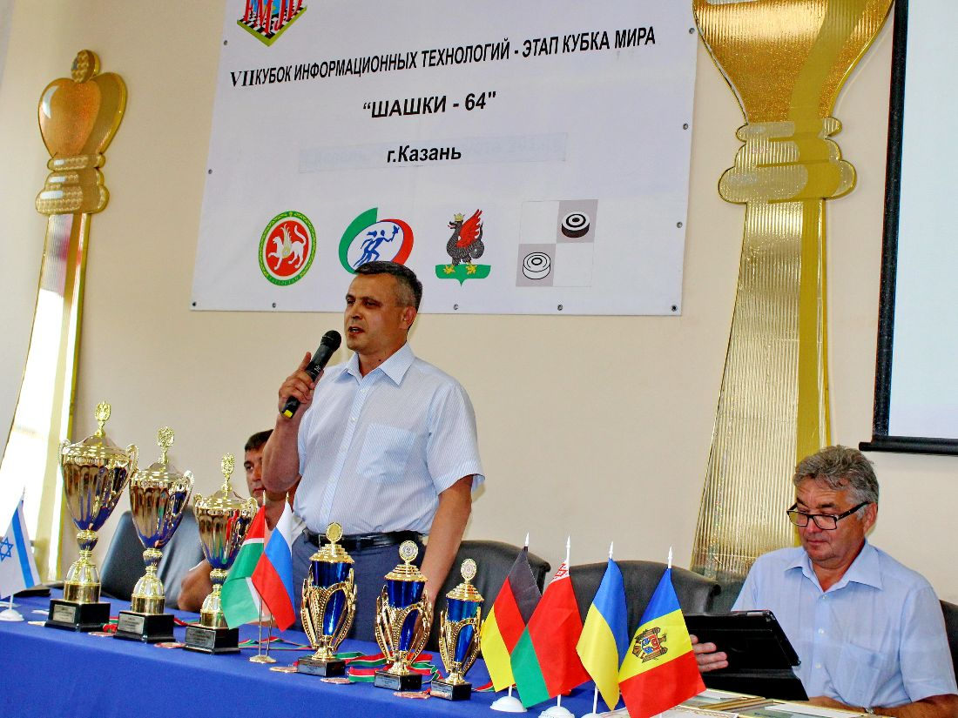

Slide 12
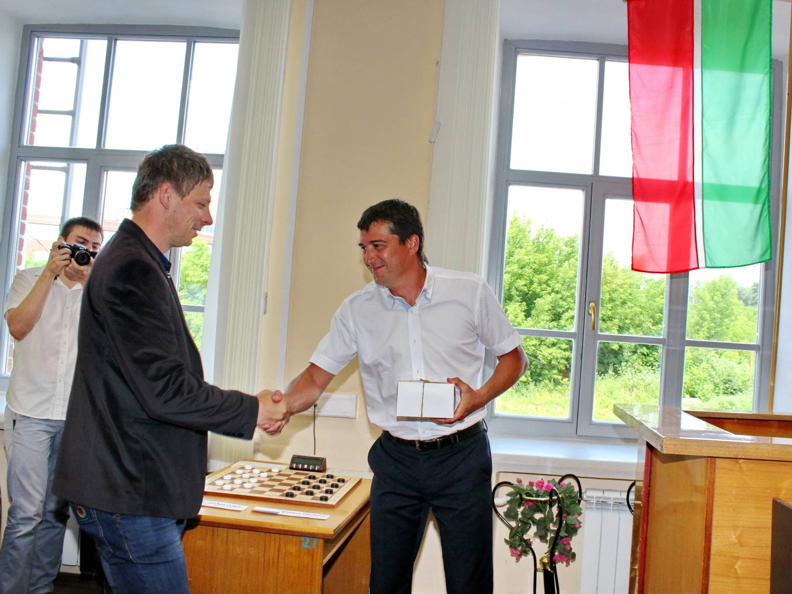
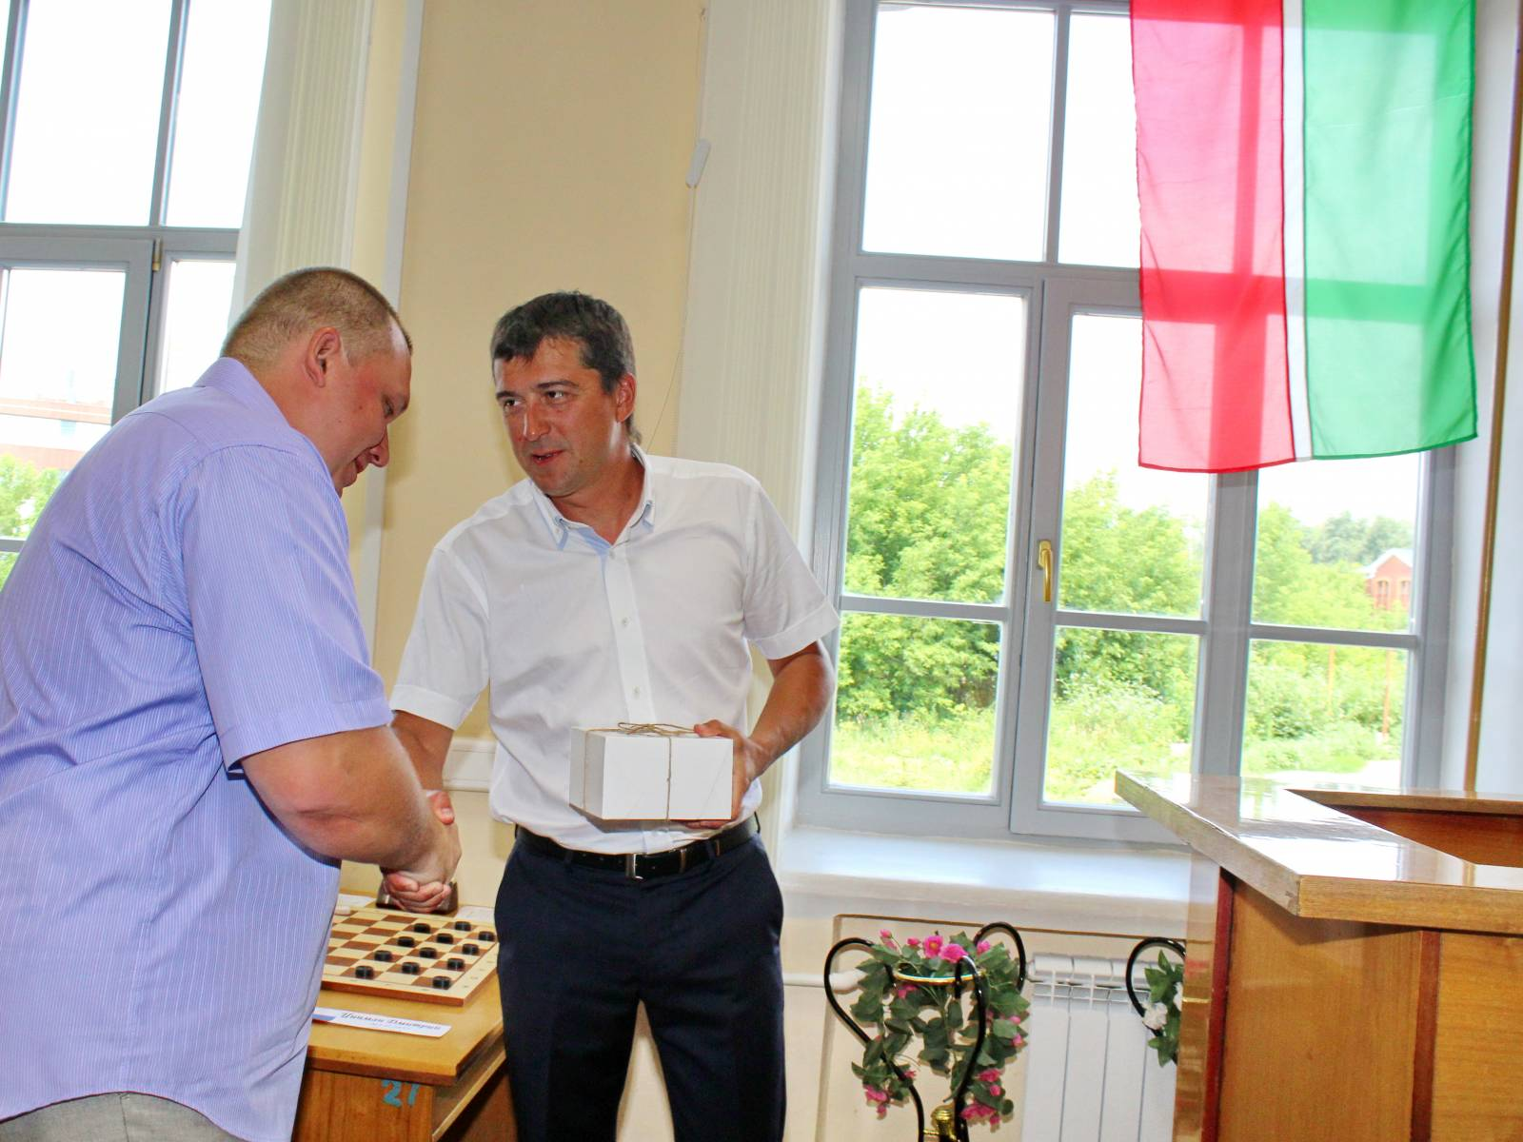
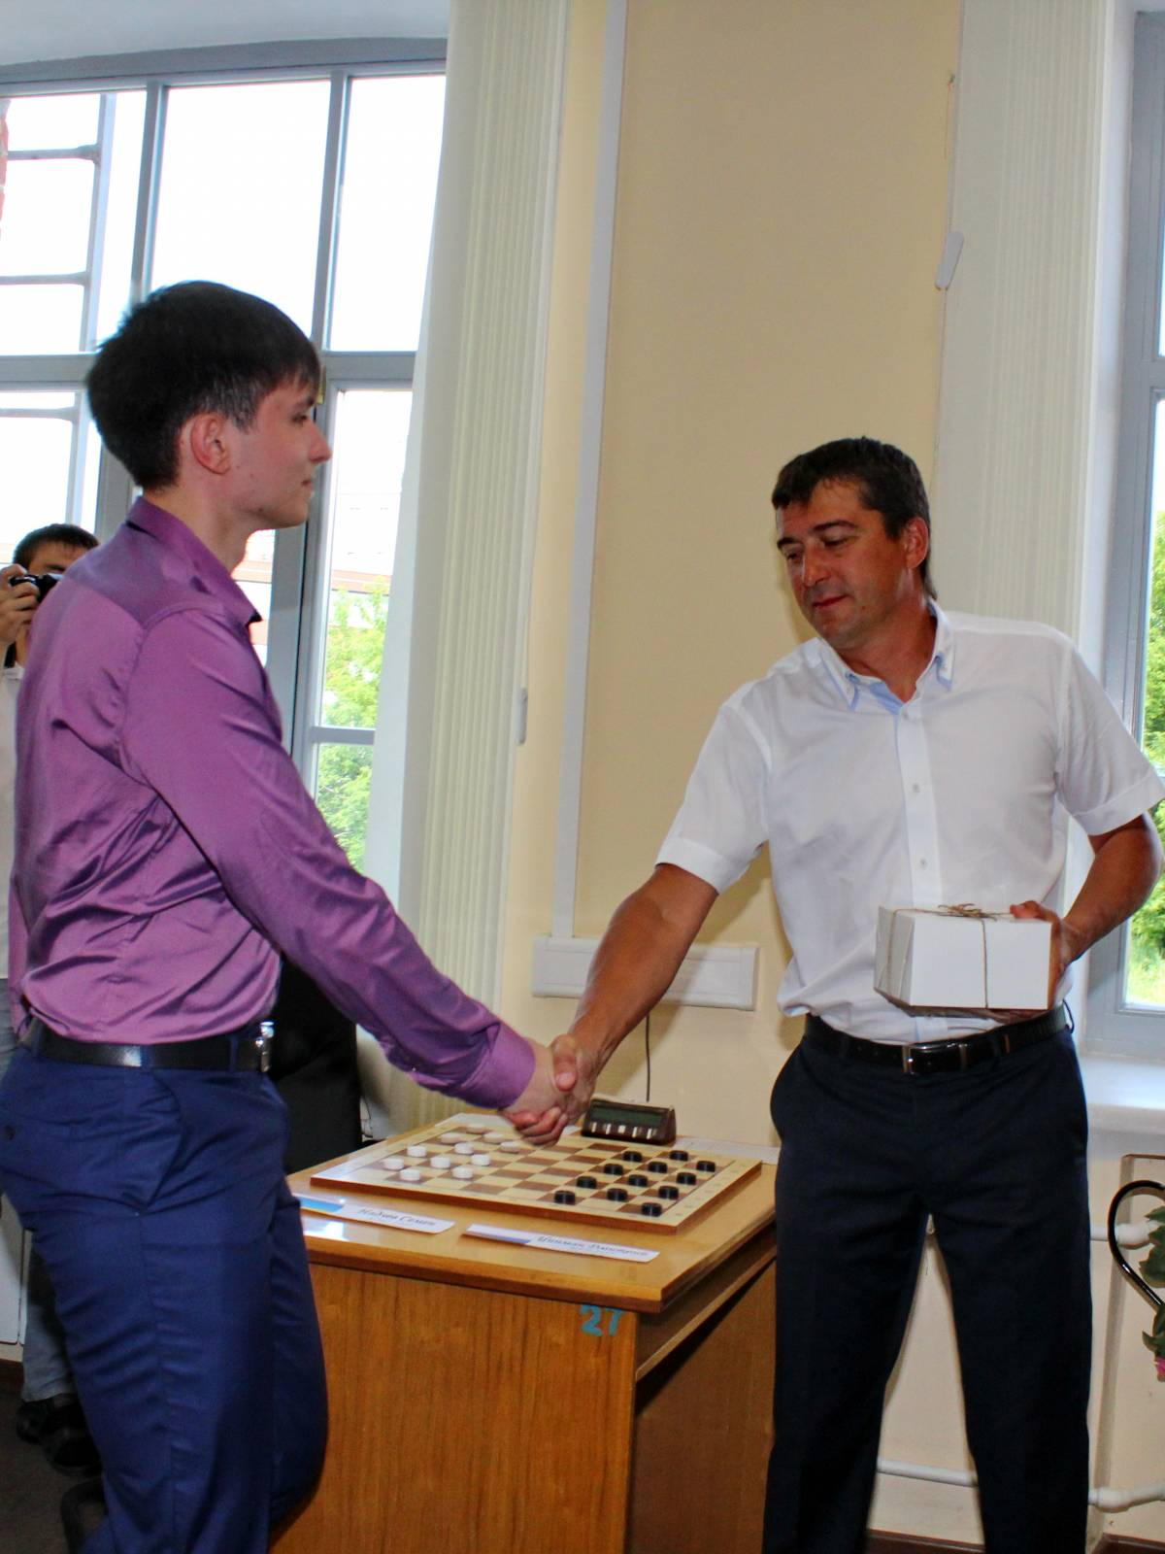
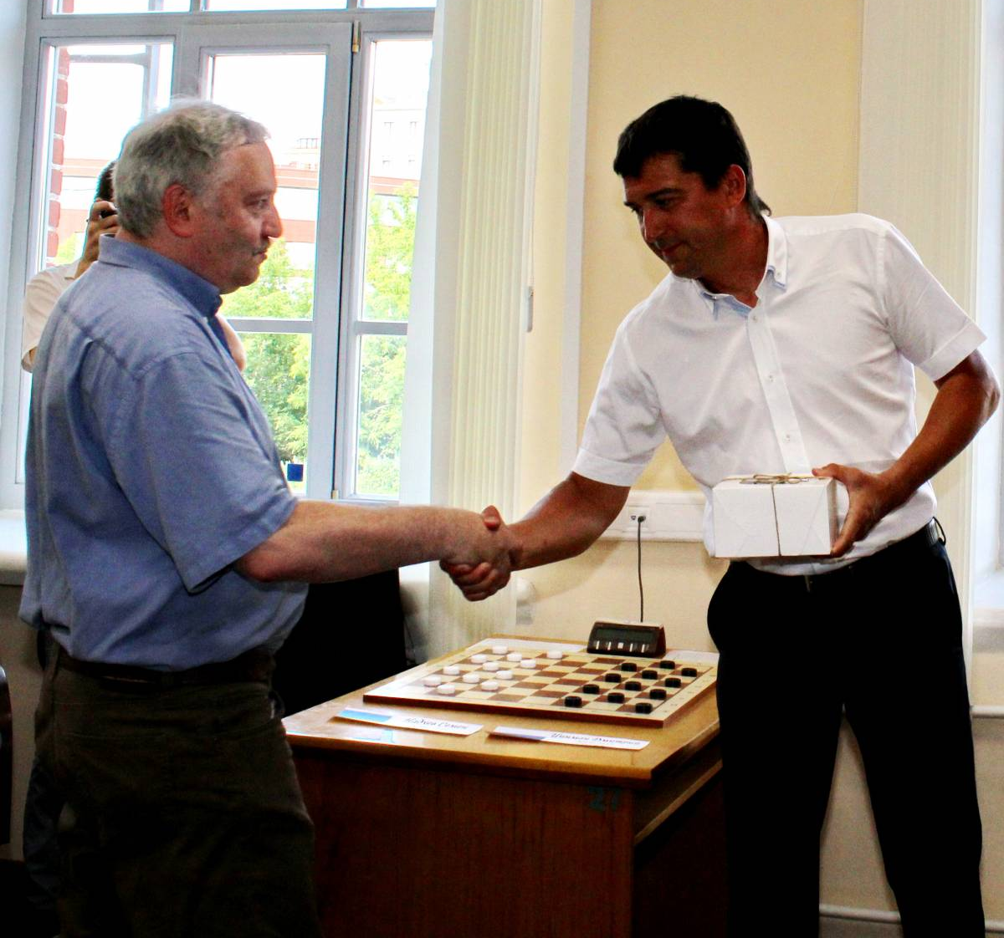

Slide 13
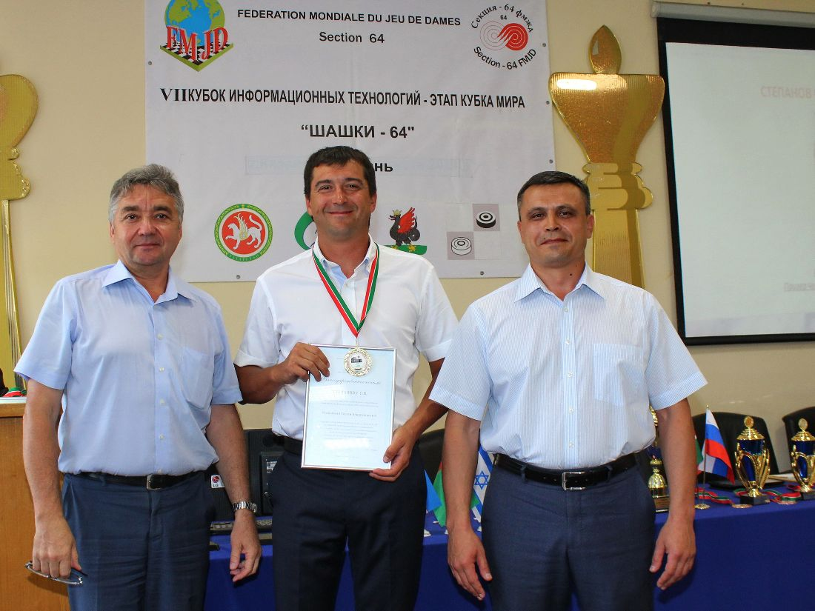
Награждение благодарственными письмами МДМС РТ

Slide 14
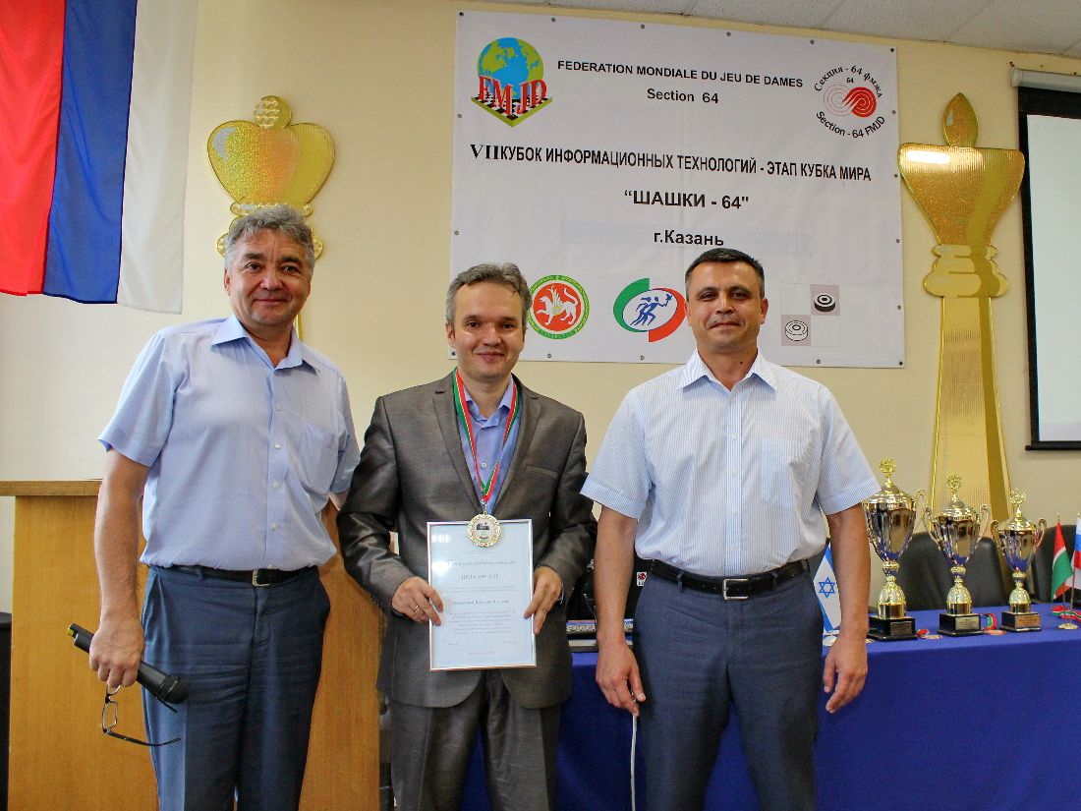
Награждение благодарственными письмами МДМС РТ

Slide 15
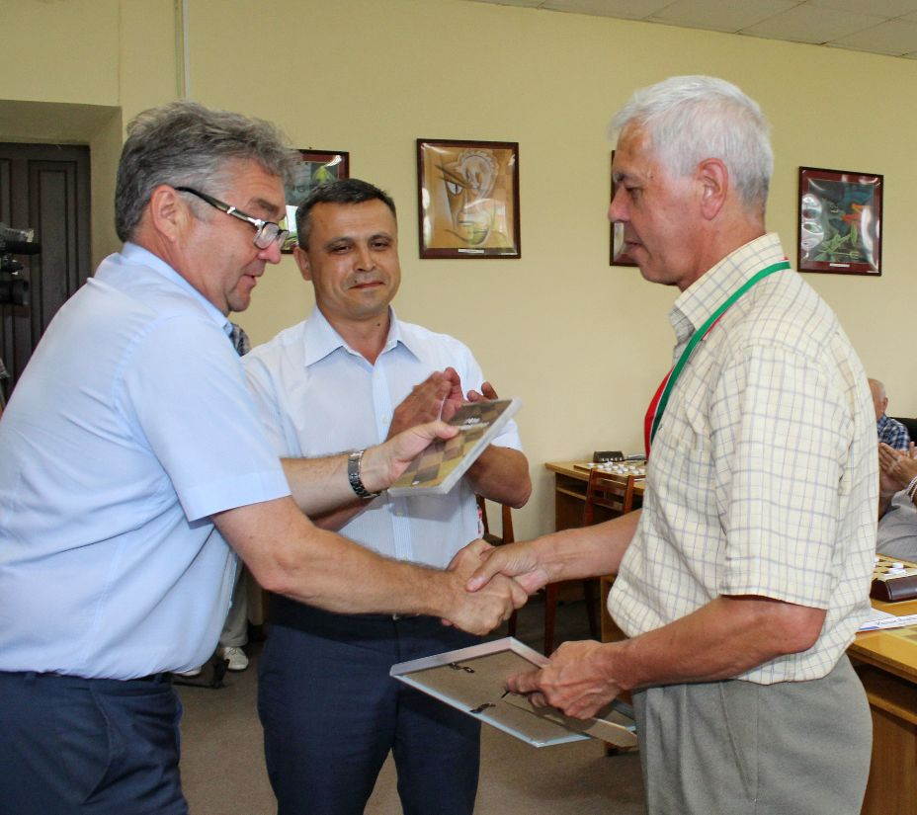
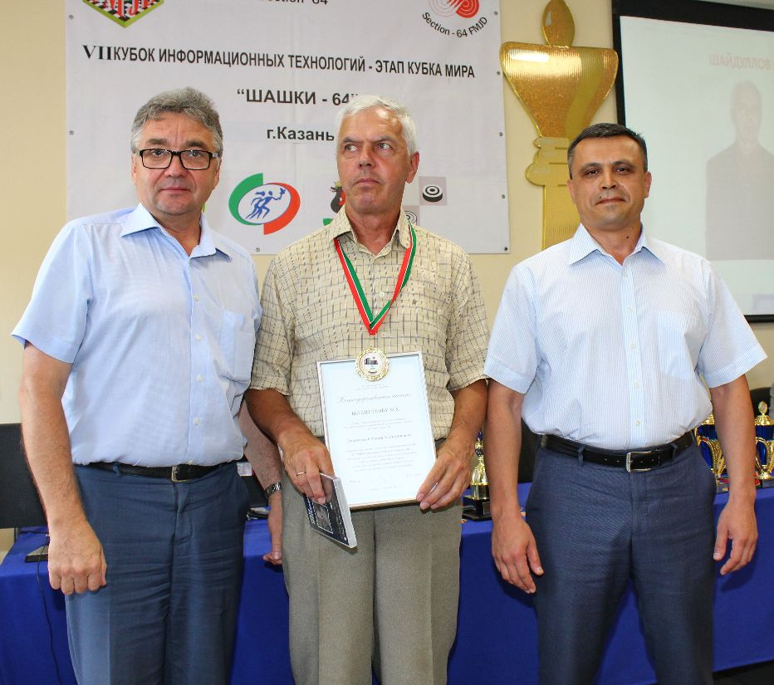
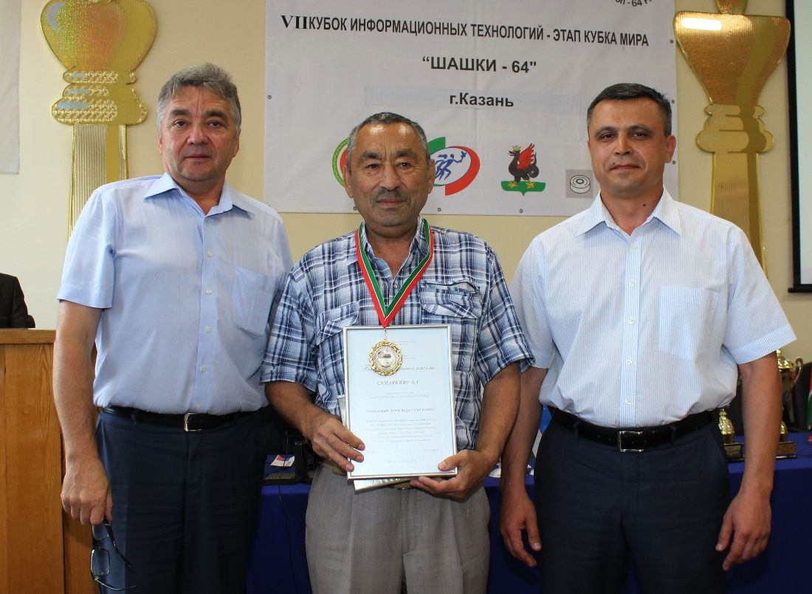
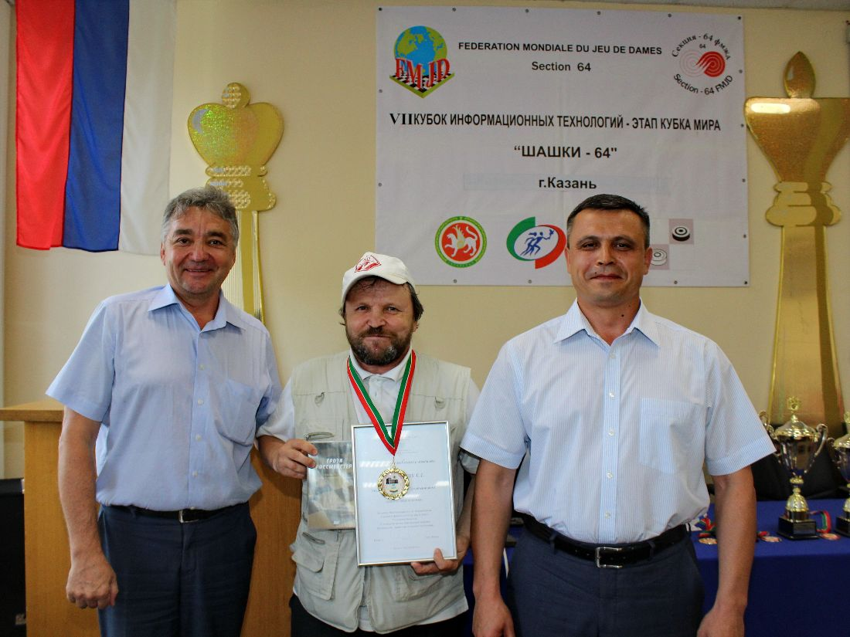

Slide 16
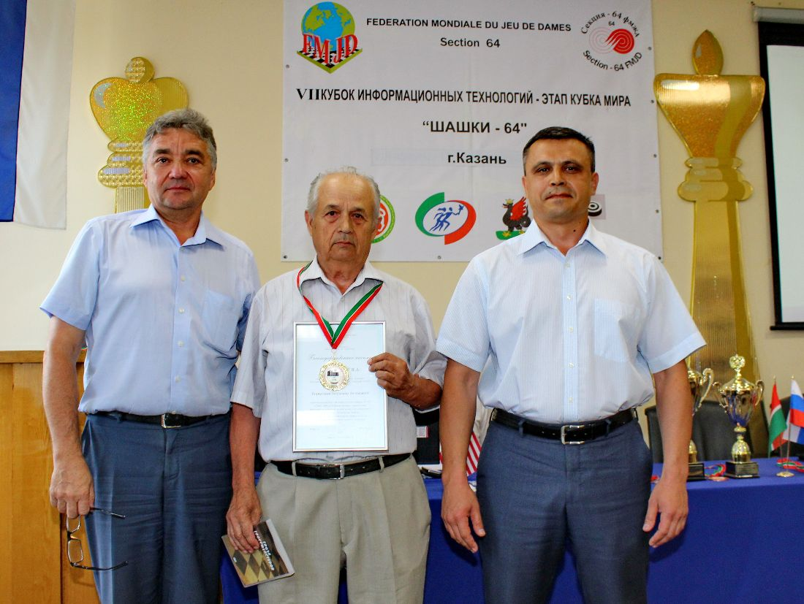
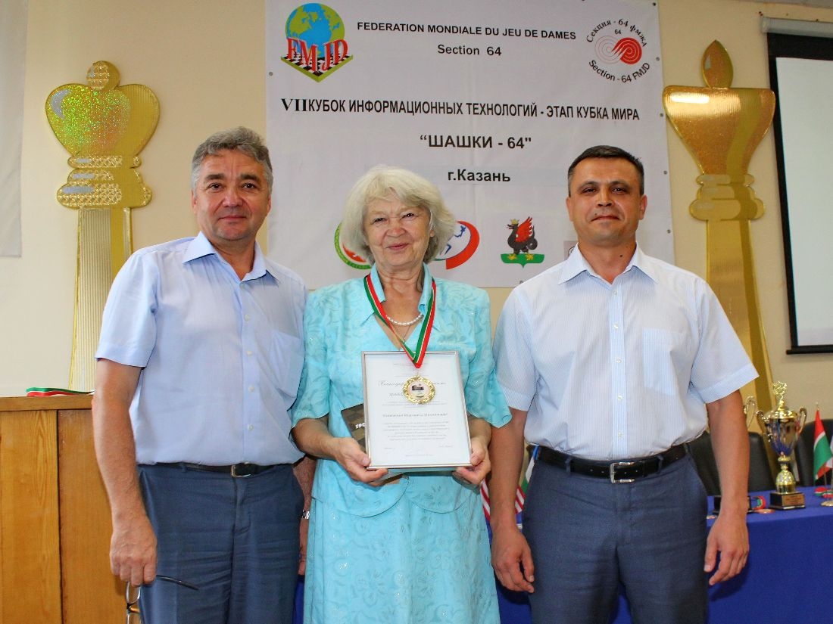
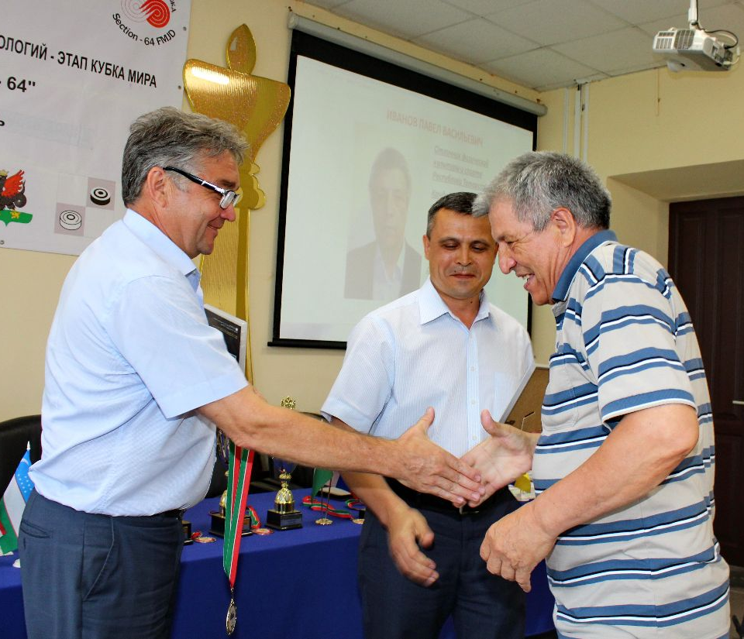
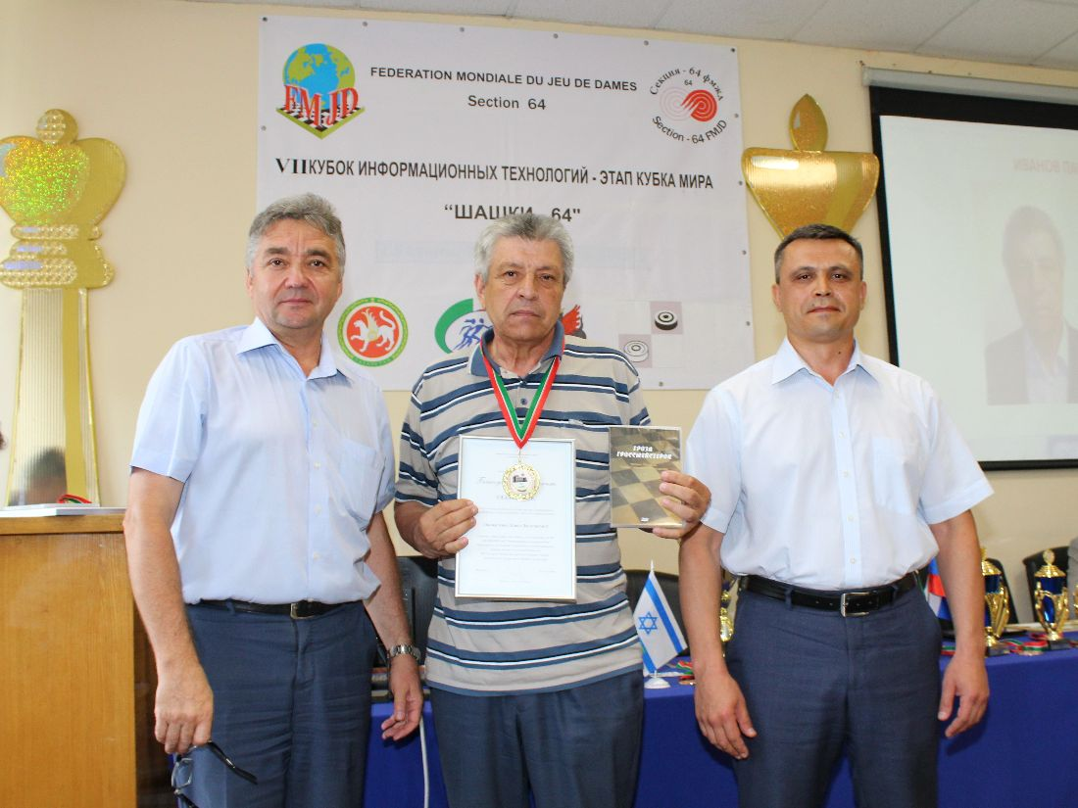

Slide 17
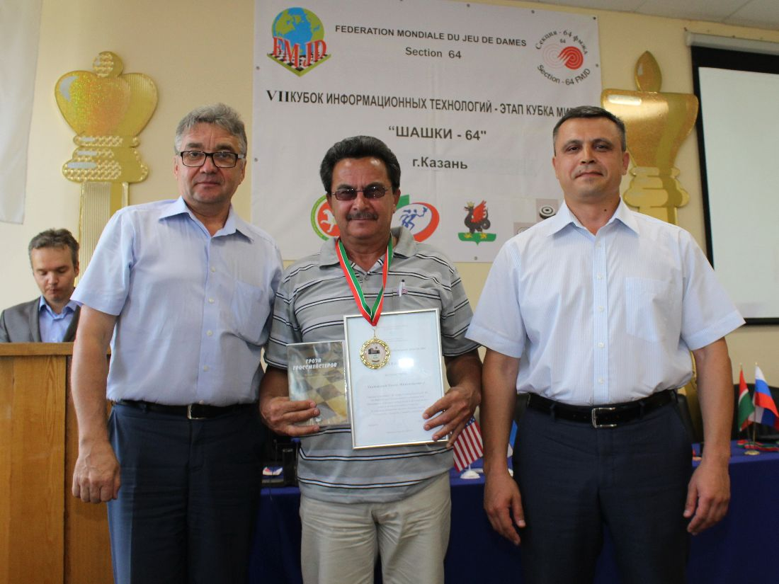
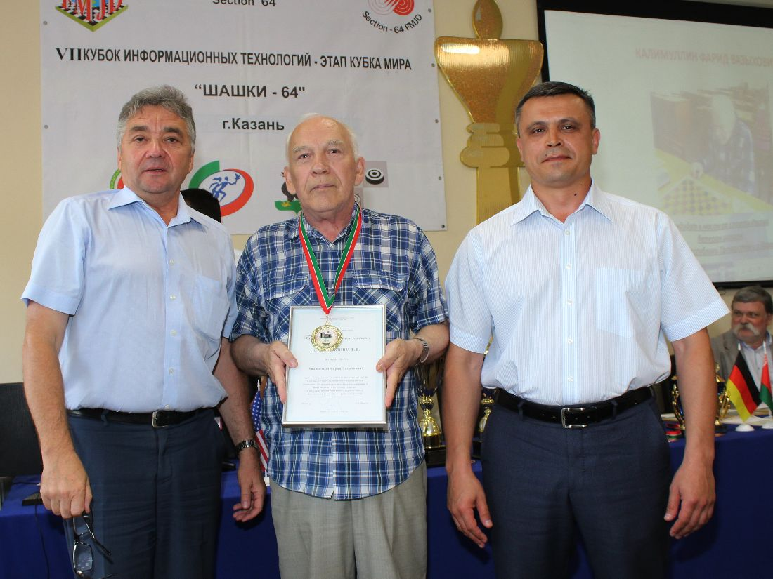
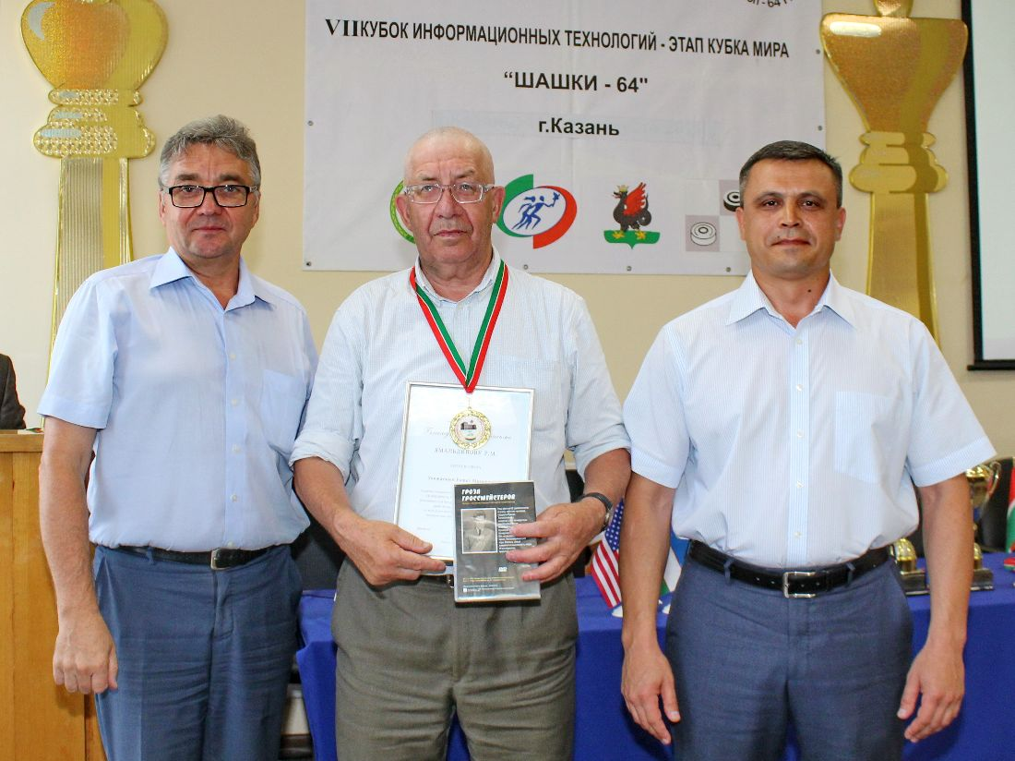
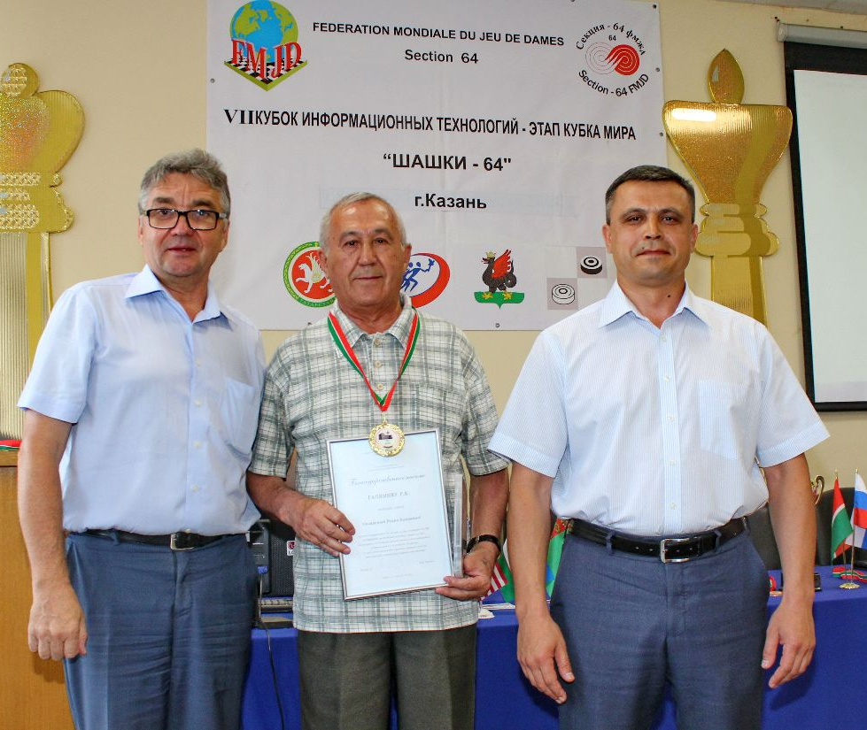

Slide 18
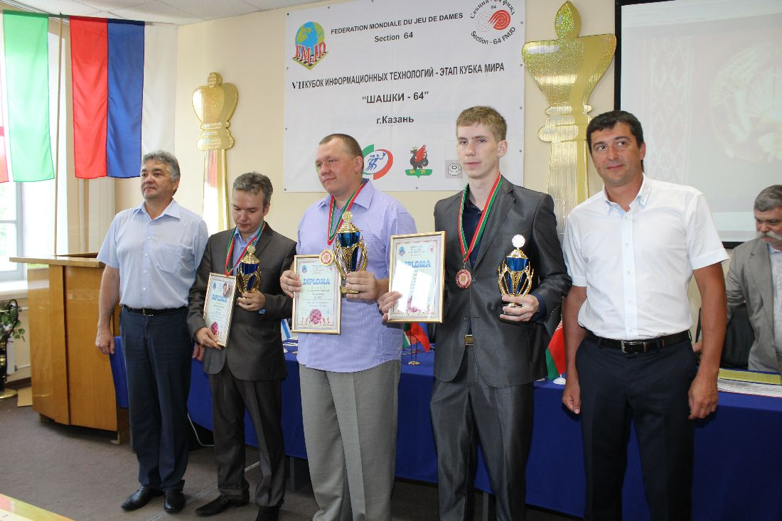
ПОБЕДИТЕЛИ
МОЛНИЕНОСНОЙ ПРОГРАММЫ ПО ШАШКАМ-64

Slide 19
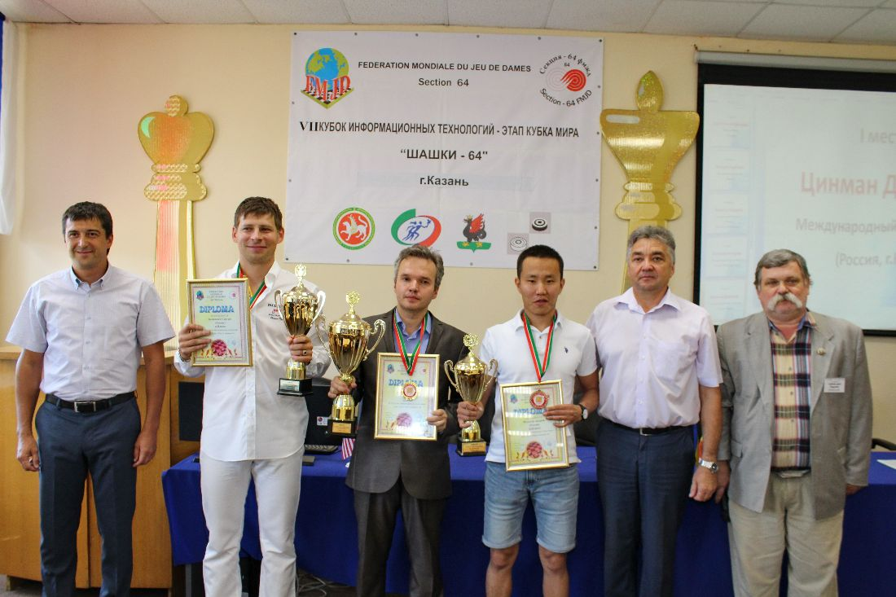
ПОБЕДИТЕЛИ
КЛАССИЧЕСКОЙ ПРОГРАММЫ ПО ШАШКАМ-64

Slide 20
63 шашиста из 10 стран: Белоруссии, Германии, Израиля, Молдовы, США, Туркменистана, Узбекистана, Украины, Финляндии и 13 регионов России
4 представителя первой мировой десятки, включая 1-го номера мирового рейтинга, международного гроссмейстера Сергея Белошеева

Slide 21
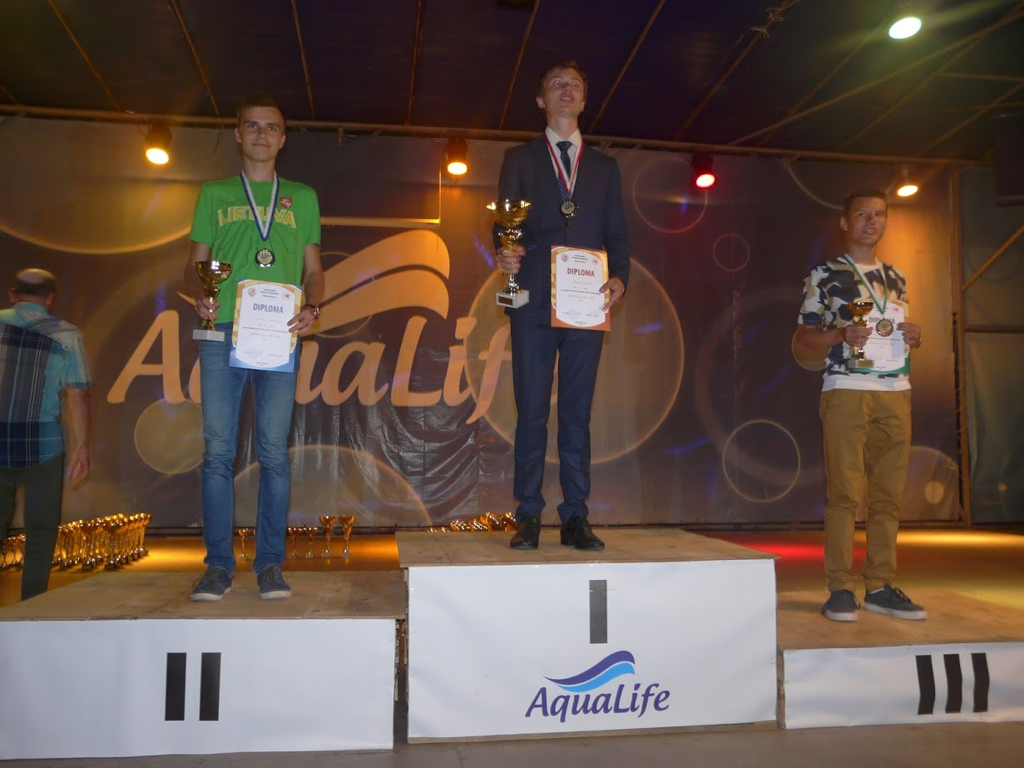
Гаязов Шамиль - бронзовый призер молниеносной программы Первенства Мира среди юношей
до 19 лет по русским шашкам
г.Кранево, Болгария, 26.08.-04.09.2015г.
ПОЗДРАВЛЯЕМ!!!

Slide 22
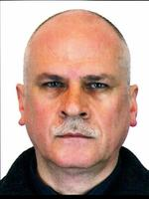
Отчет о Финале Спартакиады учащихся России по шахматам,
старший тренер
Константин Иванович Муравьев

Slide 23
Результаты соревнований:
Место | Наименование команд
1 | Краснодарский край
2 | Новосибирская область
3 | Санкт-Петербург
4 | Самарская область
5 | Москва
6 | Республика Татарстан Муртазин Булат – 4 очка Низамов Булат – 3 очка из 6 Козина Анастасия – 2 очка Кузнецова Дарья – 3,5 очка
7 | Московская область
8 | Ростовская область
9 | Красноярский край
10 | Нижегородская область
11 | Камчатский край
12 | Ставропольский край
13 | Республика Крым
14 | Ленинградская область
15 | Свердловская область
16 | Республика Саха-Якутия

Slide 24
Об основных итогах
учебно-тренировочных сборов в летний период
с 15 по 26 июня
Тренеры:
С.Е.Матвеева и Н.И.Архипова

Slide 25
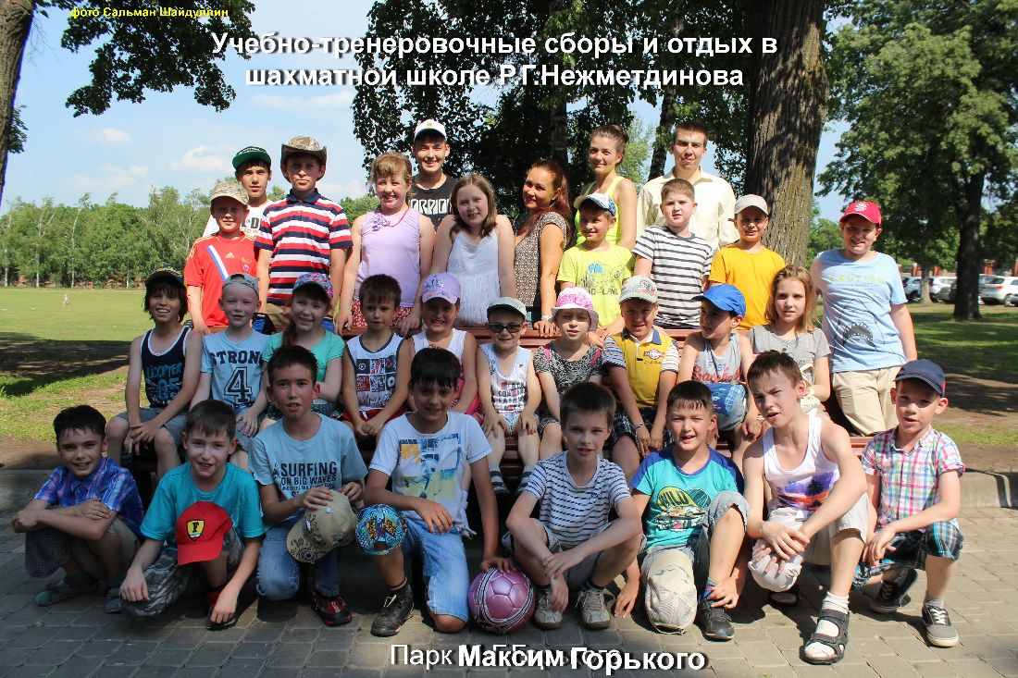

Slide 26
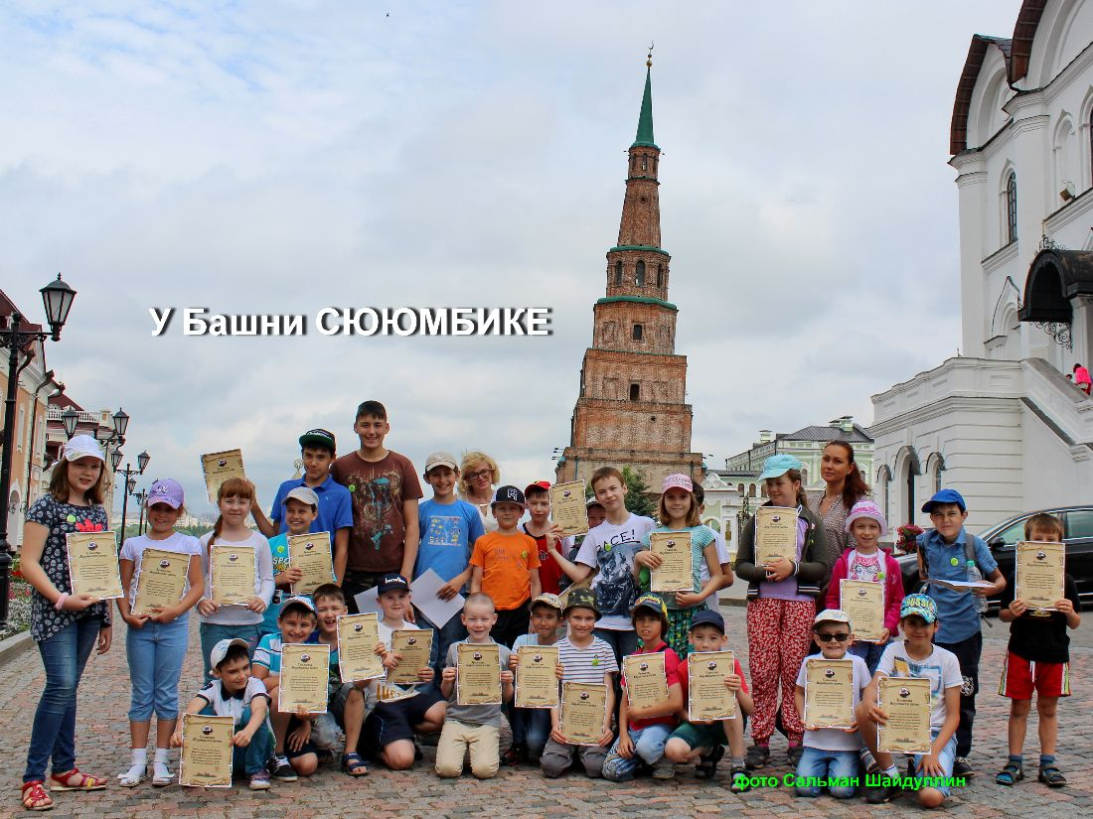

Slide 27
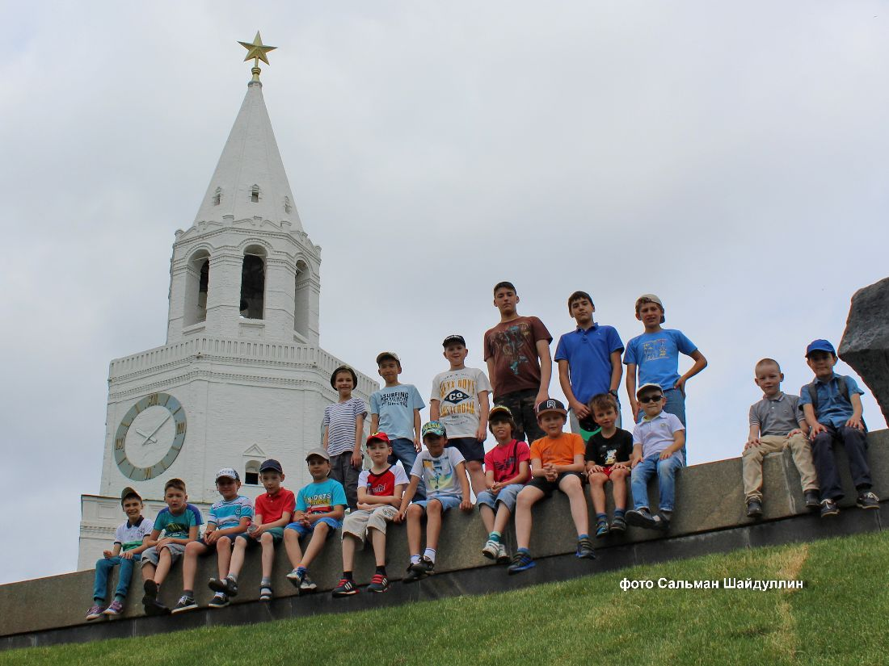
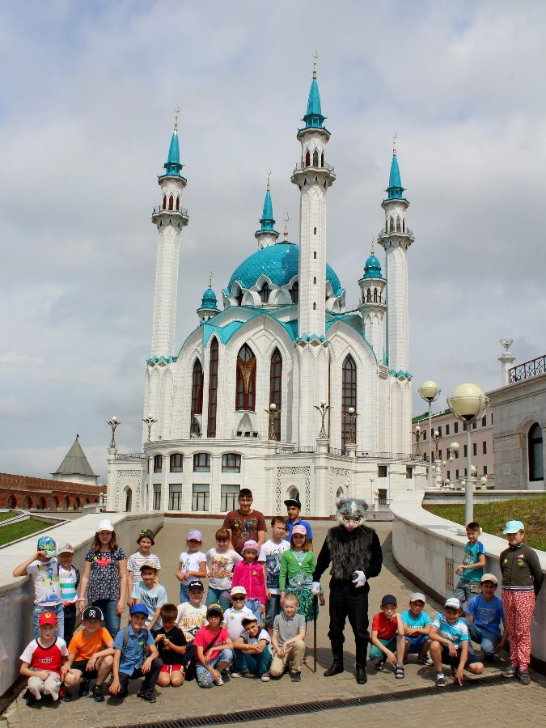
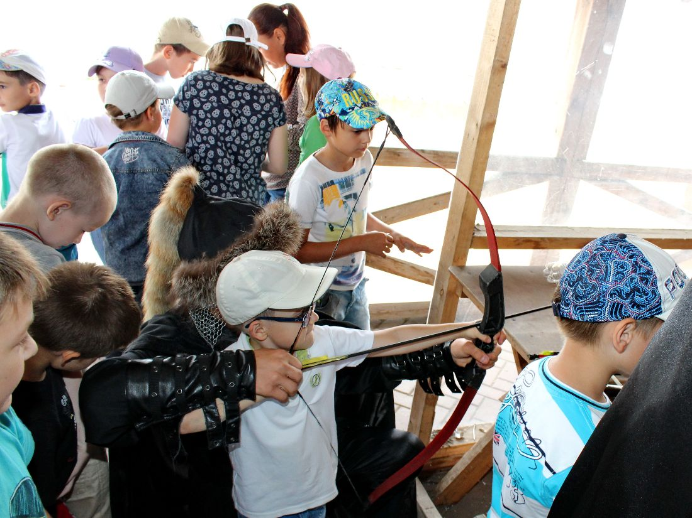

Slide 28
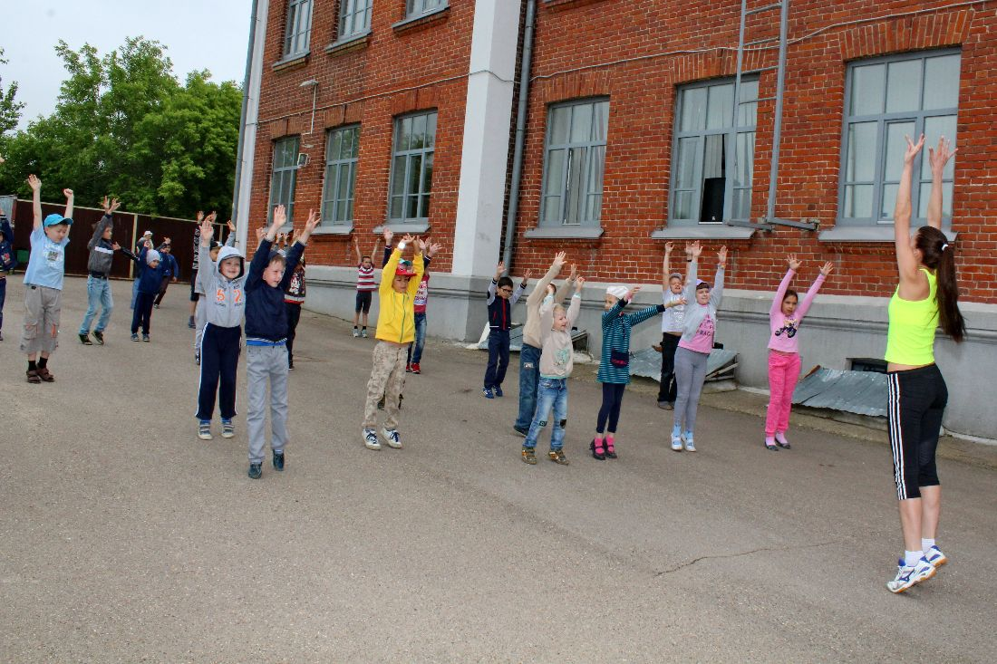
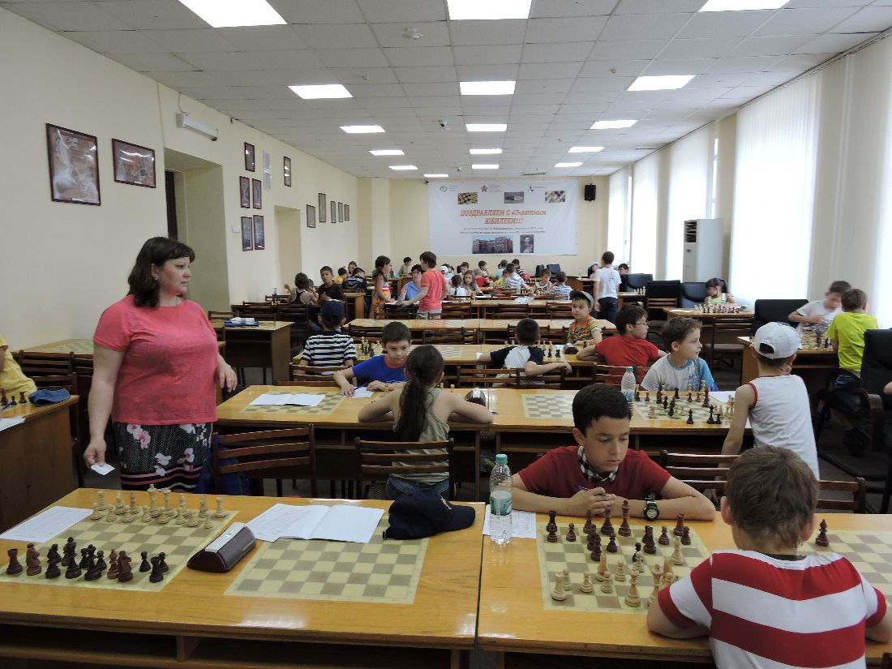
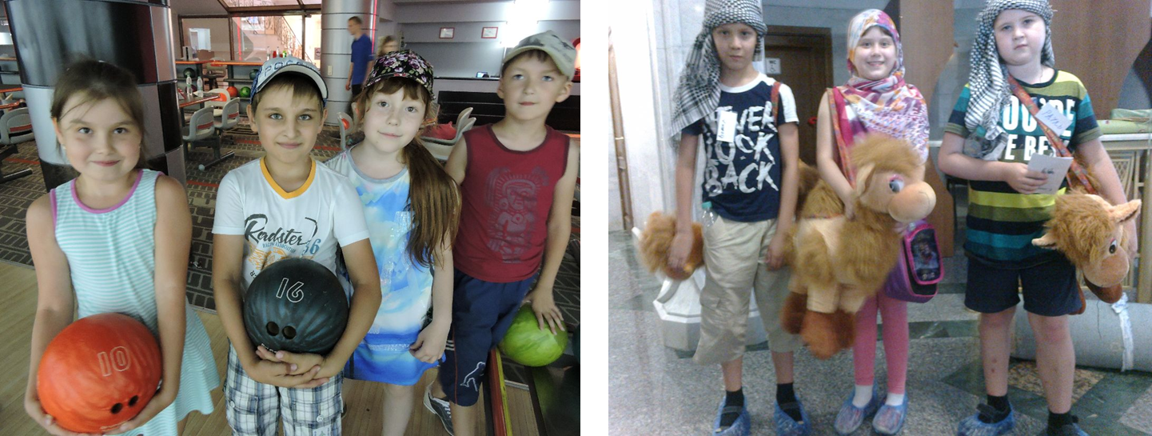

Slide 29
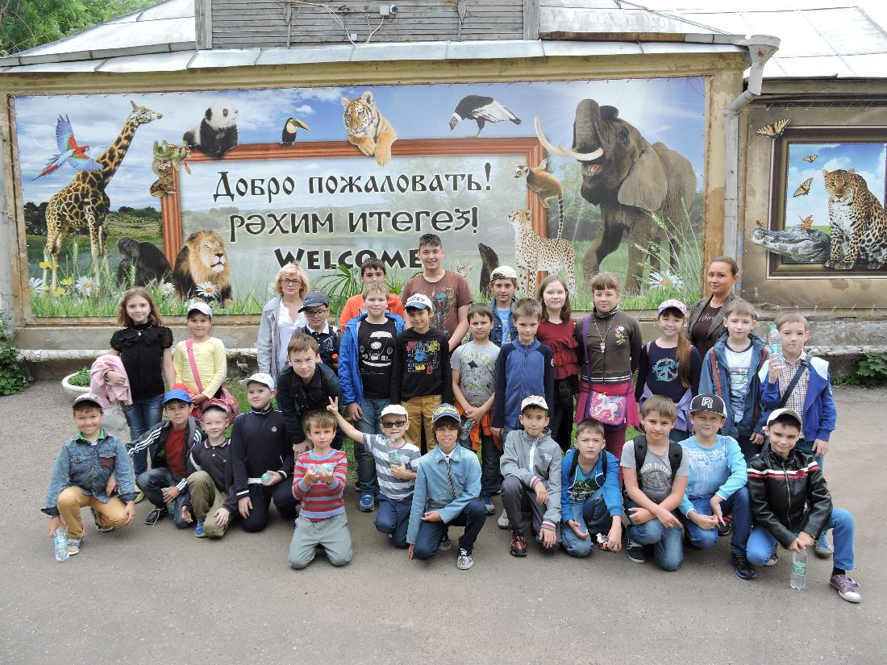

Slide 30
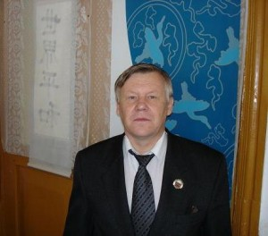
О результатах командного чемпионата России и личного чемпионата Европы по ГО
Старший тренер Шикшин В.Д.

Slide 31
Команда Республики Татарстан – чемпион России среди мужчин!
г.Санкт-Петербург, 1-3 июля

Slide 32
Состав команды:
1.Динерштейн Александр
2.Кульков Андрей
3.Вашуров Александр
4.Немлий Игорь
5. Попов Степан
Тренер – Шикшин В.Д.
ПОЗДРАВЛЯЕМ!!!

Slide 33
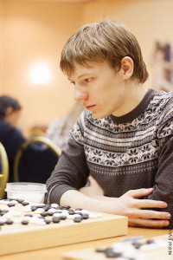
Шикшин Илья – бронзовый призер чемпионата Европы среди мужчин
г.Либерец (Чехия), 24 июля – 6 августа
ПОЗДРАВЛЯЕМ!!!

Slide 34
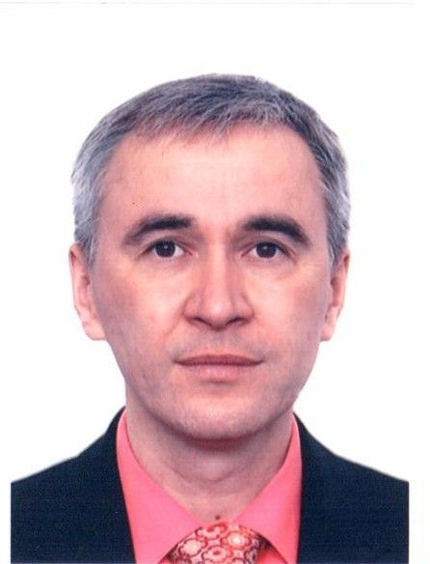
Отчет о проведении первенства Республики Татарстан по шахматам среди юношей и девушек
до 11,13,15,17 и 19 лет
Алексей Николаевич Давыдов

Slide 35
1. Первенство РТ среди юношей и девушек по классическим и быстрым шахматам проводилось в здании ЦСДЮШШОР им. Р.Г.Нежметдинова с 20 по 29 августа 2015 года.
2. Во всех 10 турнирах по классическим шахматам соблюдён принцип спортивного отбора: все возрастные группы соревновались отдельно, проведено 10 турниров.
3. Применена новая схема распределения помещений (возрастная категория «до 11 лет» расположилась по 2-му этажу, остальные группы распределились по 1-му.
4. Стала возможной on-line трансляция партий юношей до 19 лет и первых 7 досок юношей до 17 лет.
5. Доступ в игровые залы тренеров был запрещён, что укрепило игровую дисциплину.

Slide 36
Спортивные итоги первенства:
место | Город, район | Золото, шт. | Серебро, шт. | Бронза, шт. | Всего медалей
1. | Казань | 4 | 1 | 3 | 7
2. | Зеленодольск | 2 | 4 | - | 6
3. | Наб. Челны | 2 | 1 | 4 | 7
4. | Кукмор | 1 | 1 | - | 2
5. | Альметьевск | 1 | - | 1 | 2
6. | Лениногорск | - | 2 | 1 | 3
7. | Сармановский | - | 1 | - | 1
8. | Бавлы | - | - | 1 | 1

Slide 37
24 августа 2015 г. в ЦСДЮШШОР проводилось совещание тренеров и представителей по вопросам:
1. Обсуждение календарного плана на 2016 год;
2. Рассмотрение необходимости ведения распечаток партий в юнош. первенстве РТ;
3. Создание учебных программ;
4. Вопросы внедрения шахматного всеобуча (пилотная схема);
5. Обсуждение введения блицтурнира в программу юношеского первенства РТ;
6. Проведение турниров до 11 лет с добавкой времени;
7. Вопросы к администрации ЦСДЮШШОР;
8. Разное.

Slide 38
Присутствовало 22 человека из городов: Казани, Наб.Челнов, Зеленодольска, Альметьевска, Лениногорска, Бавлов, Бугульмы, Нижнекамска, Кукмора, Верхнеуслонского района.
На совещании на вопросы повестки дня были высказаны следующие предложения:
в календарный план рекомендовано включить квалификационные турниры среди взрослых, повышать квалификацию судей;
ввести на первенстве РТ 2016 года набор партий в электронном виде с дальнейшей бесплатной рассылкой их по электронной почте, а на бумажных носителях – реализовывать за дополнительную плату;
необходимо создать учебную программу, соответствующую федеральному стандарту и обновить программу 2009 года;

Slide 39
4) заслушав Газизова Р. Г. (Лениногорск), познакомились с планом по введению всеобуча в пилотном варианте (прог-ма рассчитана на 3 года, начиная с дошкольных учреждений, планируются научно-практические конференции и семинары, шахматы вводятся как факультатив);
5) единогласно проголосовали за введение блицтурниров в программу юношеского первенства РТ;
6) высказано мнение, что для проведения турниров в категории до 11 лет необходимо применять электронные часы и ввести на все турниры единый контроль времени – 90 минут на партию с добавкой 30 сек на каждый ход, начиная с первого.
Для реализации этого предложения дирекции ЦСДЮШШОР рекомендовано приобрести 50-60 электронных шахматных часов.
Помимо вышесказанного, было объявлено о решении отменить право предложения ничьей до 40-го хода.

